Slide 1
汉思培训总结
姓名
日期

Slide 2
内容大纲（模板）
1
培训总结
技术培训、参与项目等培训总结
。。。。。。。
2
培训目标
业务提升目标
技术提升目标
3
合理化改善建议
4
总结报告

Slide 3
PPT 编写规则-标题说明（宋体/18号字体）标题格式是<主标题>-<副标题>
常用标题
说明：
一份PPT尽量不要超过3种字体
一份PPT尽量不要超过3种颜色
HanThink PPT模板的整体色系偏蓝色和灰色，重点突出用土黄色
主标题（尽量少用，只在强调时用）宋体/18号字体
次标题，正文的标题，常用（宋体/14号字体）
项目一期(6 个月)
标题一
项目一期(6 个月)
标题一
非常用标题
标题一
标题一
项目一期(6 个月)
标题一
项目一期(6 个月)
标题一
项目一期(6 个月)

Slide 4
PPT编写规则-文字说明
文字标题
用途：正文文字内容，适用于对图片的说明文字
字体：宋体/16号
底色：加底色
用途：正文文字内容
字体：宋体/14号
边框：加边框
用途：重要文字内容
字体：宋体/18号
边框：加边框
能快速满足BLC物流初期的业务需求。
系统上线成功率高，周期短。
系统预算分阶段投入，风险小
同时兼顾了二期需求的分析，预留了功能扩展
用途：强调的正文文字内容
字体：宋体/14号/18号
边框：加粗边框
内容多时，需要有编号
能快速满足BLC物流初期的业务需求。
系统上线成功率高，周期短。
系统预算分阶段投入，风险小
文字统一均用宋体
一般正文用12号字体或14号字体
标题用16号字体或18号字体，标题可加粗；
极少特殊情况用10号字体和20号字体
重要文字用加粗
内容多时，需要有编号
能快速满足BLC物流初期的业务需求。
系统上线成功率高，周期短。
系统预算分阶段投入，风险小

Slide 5
PPT编写规则-图形说明
常用
非常用
B1
B1

Slide 6
PPT编写规则-表格说明
常用表格
非常用表格

Slide 8
常用样例说明

Slide 9
行业的整体环境和领先企业分析；
福汽集团权属整车厂物流现状和需求进行调研
蓝海公司内部整体状况进行SWOT分析
蓝海公司规划公司整体3～5年发展战略
可行性财务分析和预测
公司组织架构建议和部门职能配置
战略发展
分析模块
物流优化中心（LOC）设计，明确功能区布局与面积、设施设备配置，动线规划，运营的操作手册和运营的考核
制订未来5年集货中心高端网络规划建议
总装生产线进行配送上线设计示例
蓝海公司管理信息系统整体规划
技术设计
模块
开展研讨会和课堂培训。培训物流中心高阶流程
运营前，协助蓝海对于物流中心的人、机、法各环节的审核，提出总体评价
对实施情况进行监测，并及时修正流程，确保量产运营顺畅。
实施辅导模块

Slide 10
项目交付里程碑会议
项目模块
战略发展分析（可研）
行业研究
客户调研
SWOT
战略规划
财务预测
组织建议
4月20日
技术设计
实施辅导
LOC布局和流程设计
明年初，等待蓝海确认
信息系统规划
高端网络规划
配送上线设计
项目启动会议
3月10日
5月4日
6月6日

Slide 11
常用图形案例
案 例
主要发现
对BLC物流的启示
与主机厂的战略合作是基础，同时以信息平台的对接作为纽带将双方的业务紧密连接在一起
BLC物流与各目标主机厂是否有战略合作的机会？
在信息平台规划设计上是否了解主机厂的需求和改善想法？
1
A公司的信息平台的设计基于业务部门与主机厂对口业务部门的业务流程梳理结果，保证了信息协作的成功
目标主机厂的信息化是否有改造或重建的计划？
BLC物流是否有行业最佳实践模板来帮助梳理业务流程？
2
主机厂的业务建设过程与A公司的建设周期基本一致，配合信息化建设完成双方团队的磨合，自然形成未来业务执行过程中的合作模式
BLC物流的建设周期与哪个目标主机厂的信息化建设周期一致或靠近？
BLC物流的业务定位与主机厂的设想愿景是否一致？
3

Slide 12
案 例
业务需求关注重点
系统功能设计要求
匹配主机厂的各种厂内配送模式，如传统的手工看板、按灯送货等，同时的也支持复杂的业务模式，如随行料车上线和排序上线等
评估主机厂的零件配送信息的颗粒度，确保线上零件不缺料，不溢库
了解现场异常处理的场景，支持紧急送货的模式
衔接库内捡配、上线喂料和库存结算的流程
强调以拉动模式定义不同喂料要求，灵活设置主机厂内各零件存放区域、BLCLOC及各配套供应商之间的喂料及补货方式
上线实物物料交接与各系统内物料账目结算的统一
评估东南、福建戴姆勒以及新龙马各自的物料信息平台对接要求，选择合适的业务对接和系统对接模式
建立所管理的零部件的多视图基础数据库

Slide 13
项目指导委员会
福汽：廉小强、张爱平、陈春生、 薛绥桦
安永：冒祖怡、于海霞
安永项目质量/风险管理
专家委员会
金毅
蓝任昌博士、丁磊、邹杭莉、冯敏、林清、刘剑、黄小武
秘书处
蓝海：刘桃园
安永：归璧成
战略发展分析
物流中心设计
信息系统规划
实施辅导
蓝海：刘桃园、滕用杰、虞上尚
安永：任炜杰、丁承华
蓝海：张林国、颜翔、邹宗忠、王东方、尤尔粟、李娟
安永：张元亮、颜晓欣
蓝海：陈定文、刘桃园
安永：杭宇峰
蓝海：张林国、颜翔、邹宗忠、王东方、尤尔粟、李娟
安永：张元亮

Slide 14
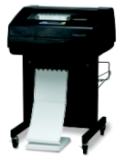
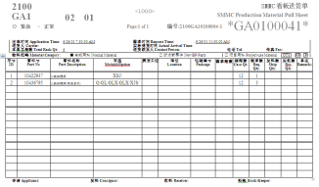

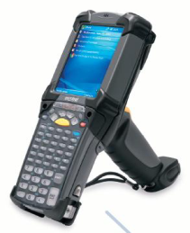
各种物料需求类型
根据各库存点情况组织需求
零件物流视图信息
物料需求管理
物料配送单组织
主机厂
配送单供应商接收
BLC物流
厂内捡配上线
驱动标准格式单据打印
针对有厂内存储区域的模式
道口收发货
实物转移发布结算信息
条码化提升物流作业效率

Slide 15
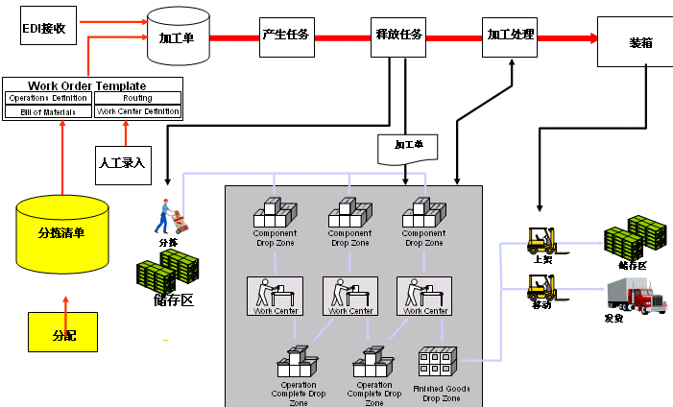
图形左边，文字右边
支持从内部BOM设置，加工单管理到加工流程的全程管理。基于系统设置的作业策略和RF作业流程，加工作业的效率将得到有效的提高。
同时考虑逐步将各项加工成本与费用导入用友财务软件，将库内加工作业的生产成本管理起来。

Slide 16
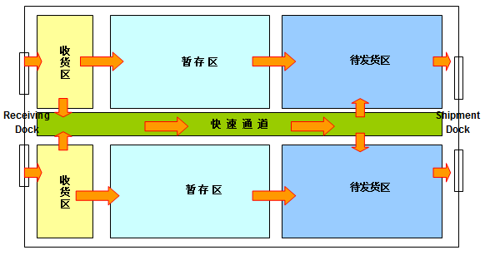
图形上边，文字下边
除了实物越库操作以外，对于直送的业务（主要在备件中出现），仓库管理系统记录业务类型为“直送”，并通过货主平台记录送货的相关情况，实现虚拟越库功能。

Slide 17
BLC物流实施办公自动化系统的策略
实现BLC物流内部信息的有效沟通，开放公共信息资源
通过办公自动化系统对操作流程进行固化，规范流程的使用。
建立独立的督办流程。
办公自动化系统起到知识管理的平台与门户作用，把知识管理原则与实践融入每个员工的日常工作中去

Slide 18
项目名称
目 的
内容概述
实施考虑
建立BLC物流标准化的货主门户平台，整合各服务主机厂和零件供应商的业务信息
支持各主机厂和零件供应商的计划员登录并查询订单执行情况，处理费用结算，接收必要的防误报警
实现与BLC物流内部订单管理系统、财务管理系统、仓库管理系统、上线喂料系统以及运输管理系统的集成
对与部分已有供应商平台的主机厂或零件供应商，实现门户平台的整合和对接
初期考虑有限的信息发布和接收，逐步实现与货主间的业务交互功能
B5. 货主门户系统建设
建立BLC物流标准化的供应商门户系统，支持对下游承运商的业务管理，推进向外整合的公司运营策略
通过与订单管理系统和运输管理系统的对接，实现从承运商注册、运单的分配一直到承运商评价的完整业务链
集成财务管理系统，完成与承运商之间线上结算
建议分两期项目实施系统建设
一期围绕与承运商的外包业务关系设计门户应用功能
二期搭建承运商管理的一系列功能，强化订单分配原则和业务执行规范，提升BLC外包生态体系的竞争力
B6. 供应商门户系统建设

Slide 19
项目一期
BLC物流负责人
BLC业务主管
BLCIT项目经理
TMS/WMS软件商
项目经理
顾问组项目经理
关键用户1
关键用户2
……
2名IT人员
WMS顾问*2
TMS 顾问*2
现场开发人员2人
需求分析顾问1
集成开发顾问*1
人员优势
1-有资深的汽车制造、物流行业背景
2-福州本地化人员，能快速响应服务
3-核心人员曾担任东南汽车资讯部骨干，熟悉东南汽车信息系统，以及生产模式
4-除信息系统外，可提供硬件、网络、安全规划与实施的全面支持C
成本优势
1-没有差旅费用，成本底
2-鉴于和BLC长期合作关系，能提供更优惠的费用

Slide 20
BLC物流信息系统一期主要目标（预计六个月）
导入成型的基础模块
完成系统集成
完成二期功能的分析
WMS仓库管理系统基础模块导入
TMS运输管理系统基础模块导入
FI 财务管理系统导入
数据集成WMS/TMS/财务
订单管理系统需求分析
JIT上线喂料系统需求分析
货主门户需求分析
供应商门户需求分析
CKD货代管理系统需求分析
顾问团队的主要任务是协助BLC对WMS/TMS/财务系统集成。
顾问团队协助BLC做项目管理，参与WMS/TMS的导入，并对进度、质量做监督
顾问团队提供服务器等硬件、以及网络建设支持
因WMS/TMS软件的标准功能与BLC物流初期需求符合度较高，可导入WMS/TMS的基础模块。
WMS/TMS软件公司的主要任务是完成标准功能的导入及上线。WMS、TMS可以是不同的公司产品。
BLC物流的主要任务是完成主要业务流程的规划，确保标准功能都能熟练使用。
由BLC物流主导，顾问团队协助，完成二期模块的需求分析，为了满足二期开发，同时对WMS/TMS的功能做客制化调整。

